Slide 1

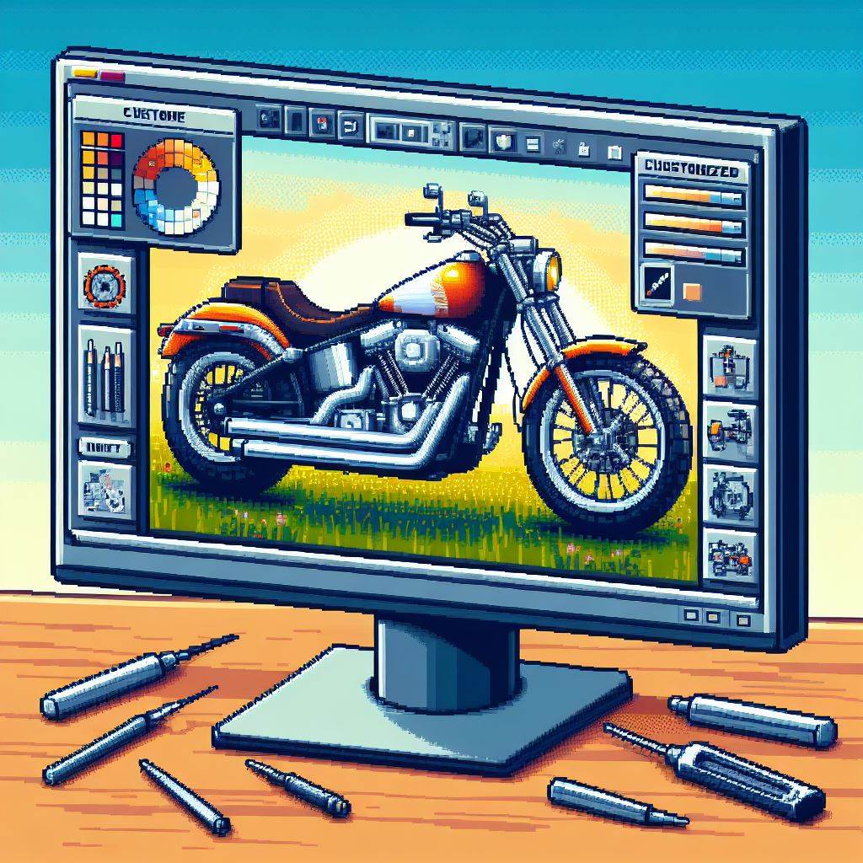
CSS Tune-Up
Customize seu site como uma Moto Custom
Herlon Andrade

Slide 2
GUIA PRÁTICO DE SELETORES CSS:
Simplificando o Estilo dos seus Elementos
CSS, abreviação de Cascading Style Sheets, é a ferramenta que dá estilo e personalidade ao seu site, assim como acessórios transformam uma moto comum em uma máquina única. Neste guia, vamos explorar os principais seletores CSS que você precisa conhecer para personalizar seu site como um verdadeiro especialista em customização de motos.

Slide 3
01
SELETOR DE ELEMENTO

Slide 4
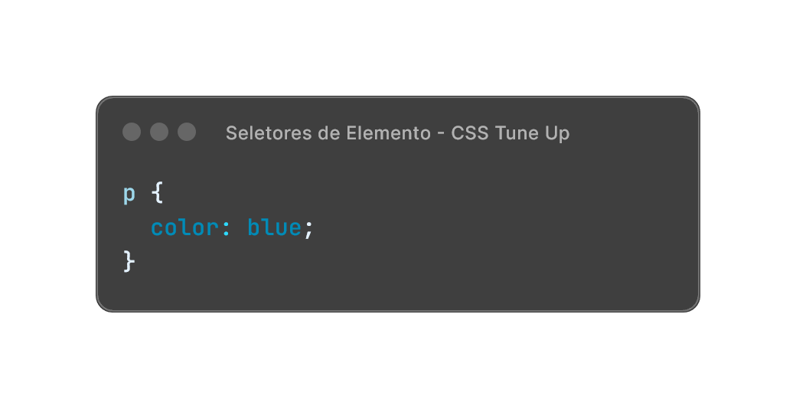
SELETOR DE ELEMENTO:
Acelere com os Seletores de Elementos
Os seletores CSS são como as peças fundamentais para a customização do seu site. Eles permitem que você direcione elementos específicos em seu código HTML e aplique estilos exclusivos a eles.
Os seletores de elementos são como os pneus da sua moto - eles fornecem a base para a estabilidade e o controle. Aqui estão alguns exemplos:
Neste exemplo, todos os parágrafos (<p>) no documento terão texto azul.

Slide 5
02
SELETOR DE CLASSE

Slide 6
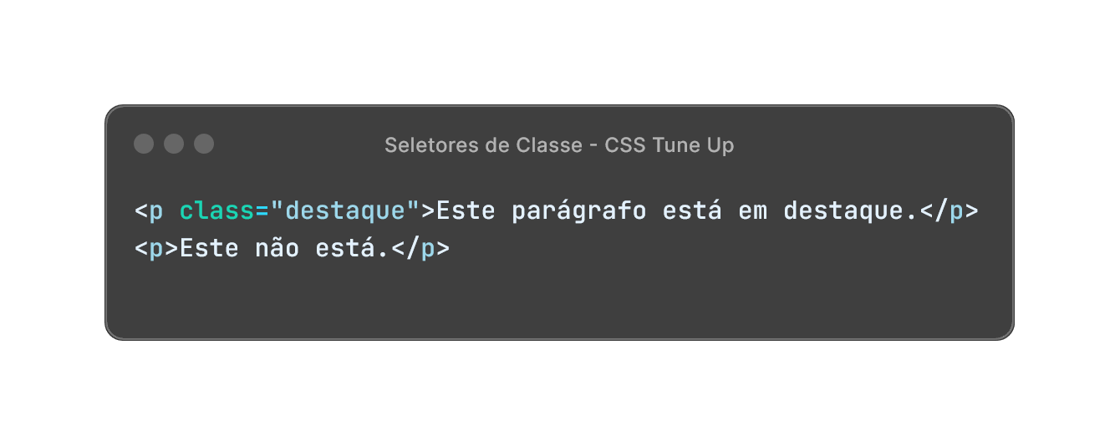
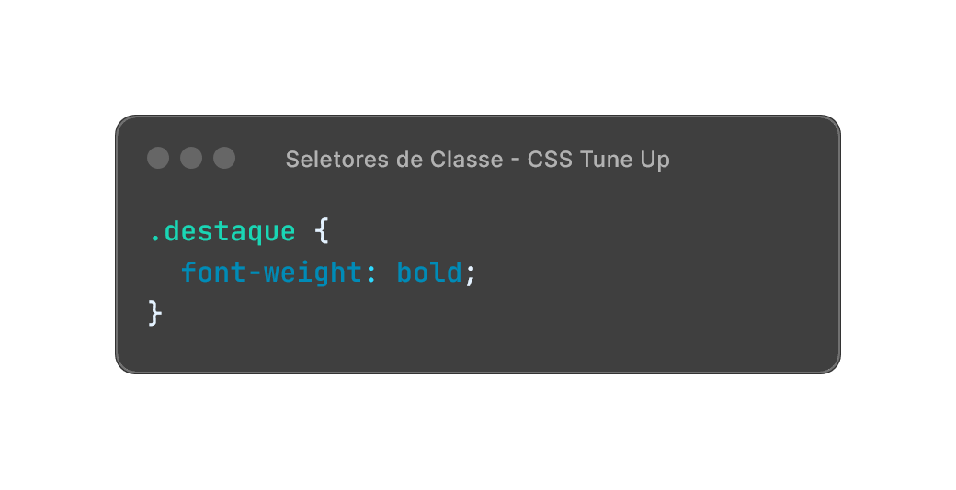
SELETORES DE CLASSE:
Detalhes que Fazem a Diferença
Assim como os detalhes cromados em uma moto custom, os seletores de classe adicionam estilo específico a grupos de elementos. Veja como funcionam:
Neste exemplo, apenas o parágrafo com a classe "destaque" será exibido em negrito.

Slide 7
03
SELETOR DE
ID

Slide 8
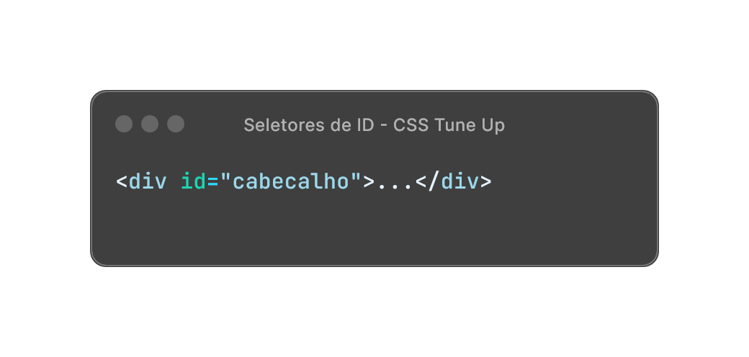
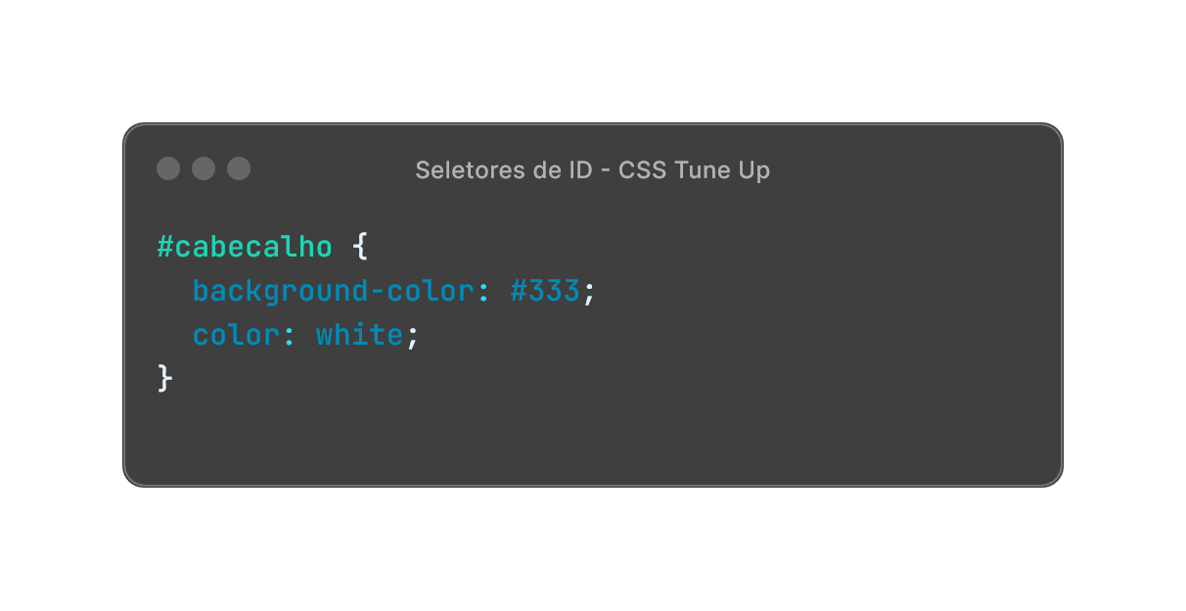
SELETORES DE ID:
Destaque-se na Multidão
Os seletores de ID são como o número do chassi da sua moto - eles identificam um elemento de forma única. Veja um exemplo:
Neste exemplo, todos os parágrafos (<p>) no documento terão texto azul.

Slide 9
04
SELETOR DE FILHO DIRETO

Slide 10
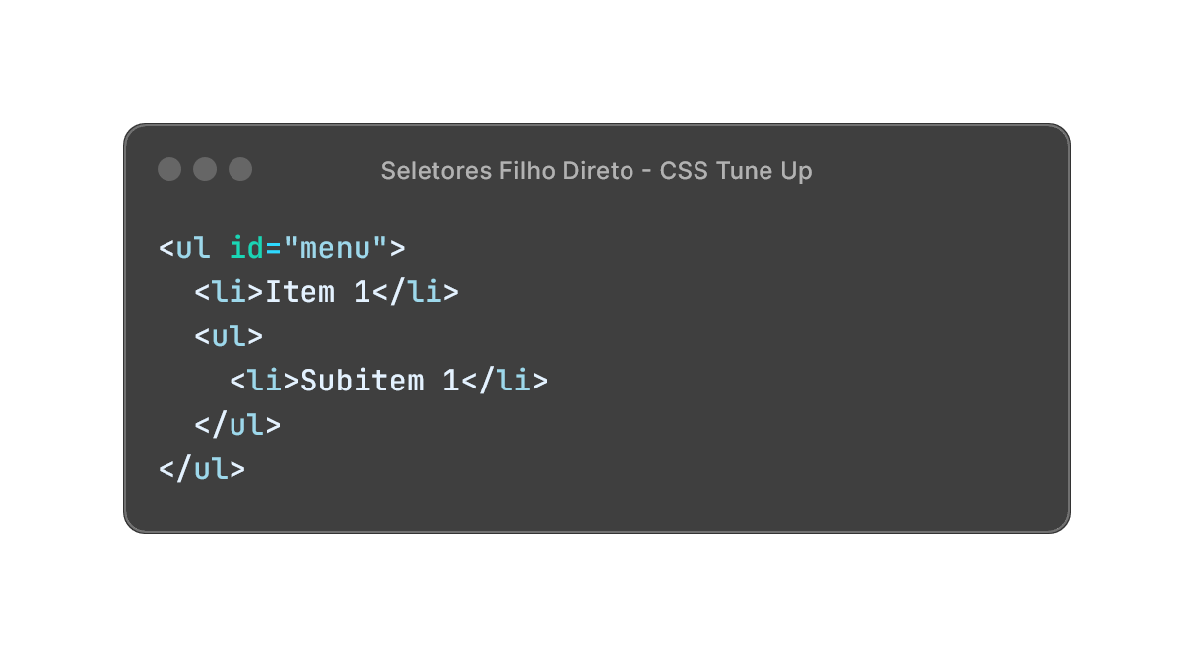
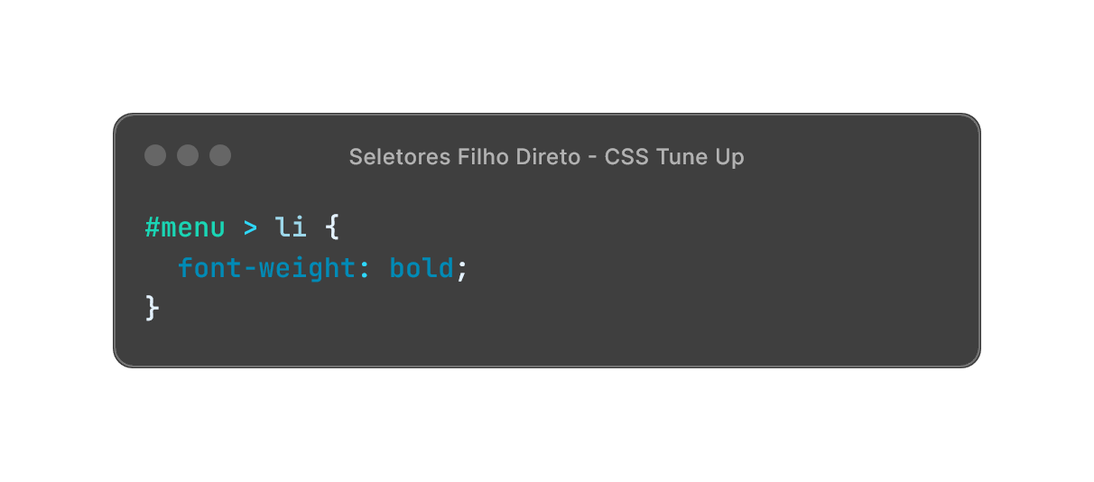
SELETORES DE FILHO DIRETO:
Navegando pela Estrada Certa
O seletor de filho direto é como o guidão da sua moto - ele permite que você mantenha o controle total sobre a direção dos estilos aplicados aos elementos HTML. Vamos explorar como ele funciona:
Neste exemplo, o seletor > é usado para selecionar apenas os elementos <li> que são filhos diretos de uma <ul> que, por sua vez, é filho direto de uma classe .menu. Isso garante que apenas os itens de lista dentro da estrutura específica sejam estilizados com a cor azul.

Slide 11
05
AGRADECIMENTOS

Slide 12

OBRIGADO POR LER ATÉ AQUI
Conclusão
O seletor de filho direto é uma ferramenta poderosa para garantir que seus estilos sejam aplicados exatamente onde você deseja, sem interferir em elementos semelhantes em outras partes do seu documento HTML. Assim como um piloto habilidoso mantém sua moto na estrada certa, você pode direcionar seus estilos com precisão usando esse seletor.
Este Ebook foi gerado por IA.
Este conteúdo foi gerado com fins didáticos de construção, não foi realizado uma validação cuidadosa humana no conteúdo e pode conter erros gerados por uma IA.
https://github.com/Herlon18

